Slide 1
TDD
Easy
Coding Dojo
Kata: Roman-Decimal

Slide 2
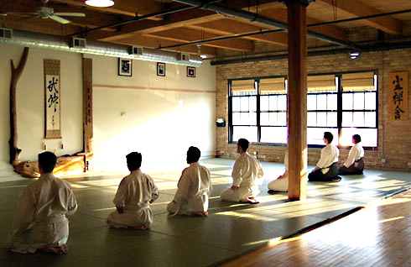

Antes de empezar (¿Qué es coding dojo?)
Lugar donde nos reunimos para practicar y entrenar buenas formas de programación.
Dojo es el lugar donde se reúne la gente para practicar y entrenar artes marciales.

Slide 3

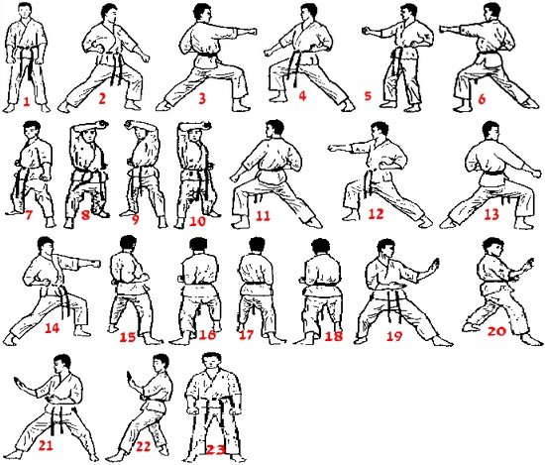
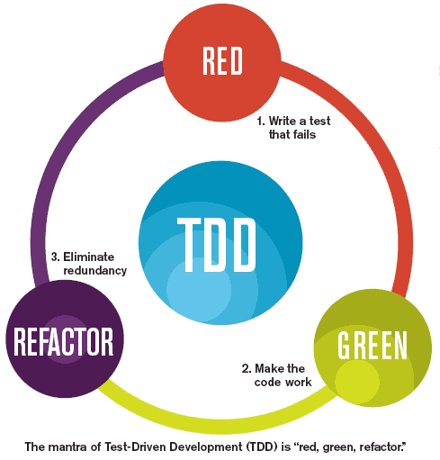
Antes de empezar (¿Qué es coding dojo?)
Ejecutan Katas para aprender los movimientos y las técnicas.
Usamos TDD para el desarrollo
Ejecución por consenso

Slide 4
Antes de empezar (¿Qué es Refactor?)
“Cambios en el código para hacerlo más fácil de entender y más barato de modificar, sin alterar su comportamiento observable”
- Martin Fowler -
Notes:
El código fuente es el único legado que dejamos, incluso para uno mismo en un futuro.
Hay que escribir código como si se tratara de un libro.
Cuanto más fácil sea de leer, más fácil será de reescribir o corregir, menos tiempo costará y por tanto más barato será de mantener.

Slide 5
Antes de empezar (¿Cómo sabemos que está “mal escrito”?)
Basic smells
Refactor Actions
COMMENTS
MAGIC NUMBER
LONG METHOD
DUPLICATE METHOD
LARGE CLASS
LONG PARAMETER LIST
EXTRACT CLASS
INTRODUCE EXPLAINING VARIABLE
EXTRACT METHOD
SELF ENCAPSULATE FIELD
INLINE METHODS
ENCAPSULATE COLLECTIONS
https://refactoring.guru/refactoring/smells
Notes:
Luego empezaremos a ver smells más complejos, más de diseño. Pero eso lo iremos viendo a medida que vamos practicando los sencillos.

Slide 6




Antes de empezar (¿Cuándo refactorizamos?)
La regla del Boy Scout: “Siempre deja el lugar de acampada más limpio que como lo encontraste”.
https://refactoring.guru/refactoring/smells
Notes:
No hay que volverse loco haciendo refactor. Es un proceso iterativo, cada vez que hagamos algún cambio lo mejoramos un poco, hasta que estemos cómodos.

Slide 7
Práctica
Kata: Roman-Decimal

Slide 8
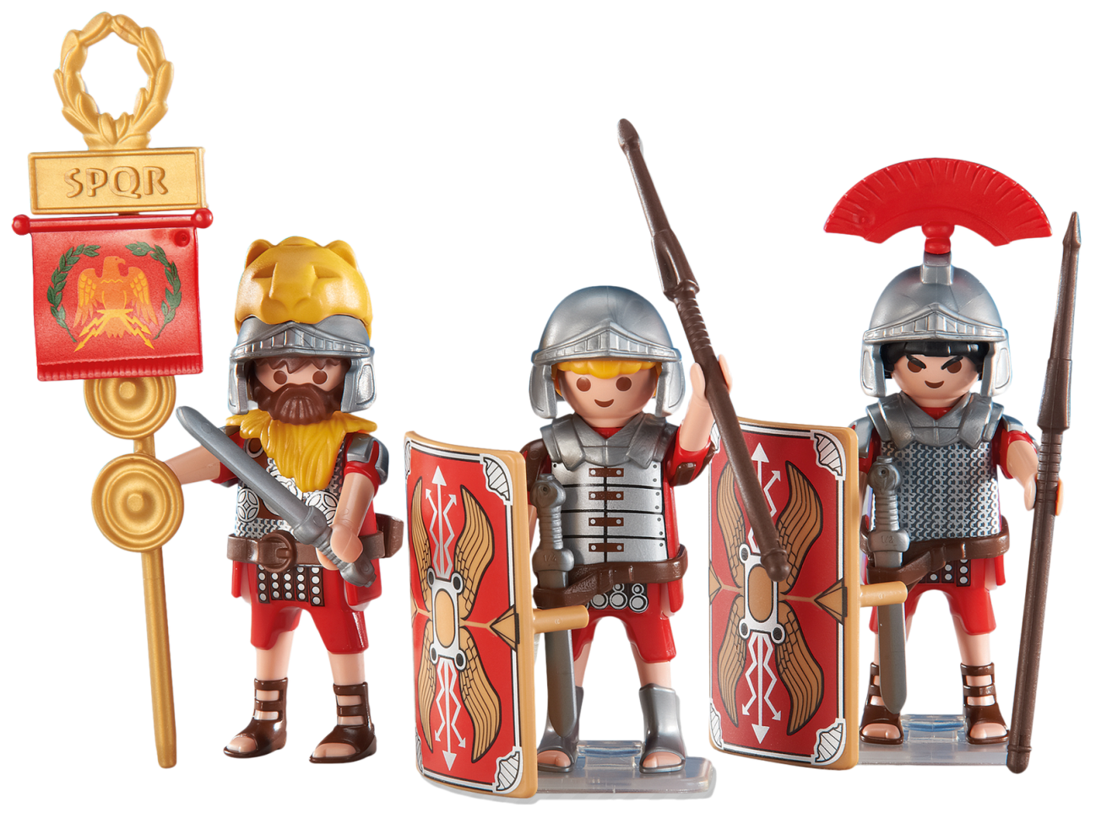
Roman-Decimal (Enunciado)
Los romanos eran tipos inteligentes. Conquistaron la mayor parte de Europa y la gobernaron durante cientos de años. Inventaron los caminos de hormigón e incluso los bikinis. Pero una cosa que nunca descubrieron fue el número cero.
Esto hizo que escribir y fechar extensas historias de sus hazañas fuese un poco más desafiante, pero el sistema de números que se les ocurrió sigue en uso hoy en día. Por ejemplo, la BBC utiliza números romanos para fechar sus programas.
Los romanos escribieron números usando letras - I, V, X, L, C, D, M. (observe que estas letras tienen muchas líneas rectas y por lo tanto son fáciles de cortar y tallar en piedra).
Source: https://www.giters.com/millancore/php-study/issues/6

Slide 9
Roman-Decimal (Enunciado)
En esta Kata se debería escribir una función para convertir de números romanos a números decimales. Por ejemplo:
No hay necesidad de poder convertir números más grandes que aproximadamente 3000 ya que los romanos no tendían a numerar tan alto.
Tenga en cuenta que no se pueden escribir números como "IM" para 999.
Wikipedia dice: Los números romanos modernos se escriben expresando cada dígito por separado comenzando con el más a la izquierda y omitiendo cualquier dígito con un valor de cero. Dos ejemplos de ello pueden ser los siguientes:
En los números romanos 1990 se representa como: 1000=M, 900=CM, 90=XC → MCMXC.
En los números romanos 2008 se representa como: 2000=MM, 8=VIII → MMVIII.
1 → I
7 → VII
10 → X
14 -> XIV
I → 1
VII → 7
X → 10
XIV → 14

Slide 10
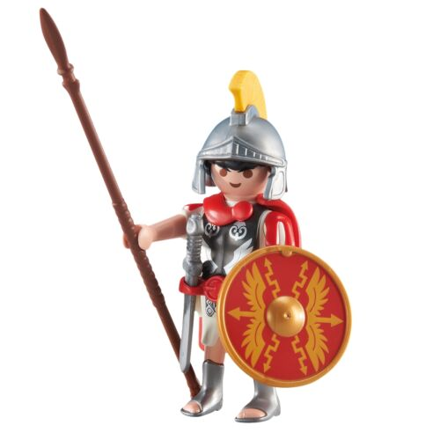
Roman-Decimal (Reglas)
Los números romanos siempre se escriben y leen de izquierda a derecha, es decir, empezando por los números de mayor valor, y de dígito en dígito.
Los números seguidos de otro de valor igual o menor se suman siempre, como, por ejemplo, XXII que sería 10 + 10 + 1 + 1= 22.
Los números seguidos de otro de valor mayor se restan siempre, como, por ejemplo, XIX que sería 10 + (1 – 10) = 19.
El número I y sus múltiplos X y C, pueden colocarse delante de un número mayor para restar valor, pero sin repetirse. Además, solo pueden restar valor a números inmediatamente superior, pero no a valores mucho más elevados. Es decir, I solo puede restar a V y X, X a L y C, y C a D y M.
El número V y sus múltiplos de 10, como L y D no se pueden usar para restar en ningún caso. Por ejemplo, el número cuarenta y cinco se escribe XLV y no VL.
I = 1
V = 5
X = 10
L = 50
C = 100
D = 500
M = 1000

Slide 11
Roman-Decimal (Consejos)
Se debe intentar realizar el test de uno en uno.
Desde lo más sencillo a lo más complejo
Se debe intentar implementar el código mínimo necesario para cada test.
Aunque se conozca el problema completo, hay que evitar el “Speculative generalization”
En cada implementación de un test, se debe refactorizar el código.
¿me siento cómodo con este código?
¿cambiaría la implementación a objetos?
¿cambiaría la implementación con herencia?
¿es la mejor estructura de datos que se podría utilizar?
Si ha resultado fácil, probad a realizar la función inversa.
Una función que dado un número normal lo convierta a un número romano.

